Slide 1
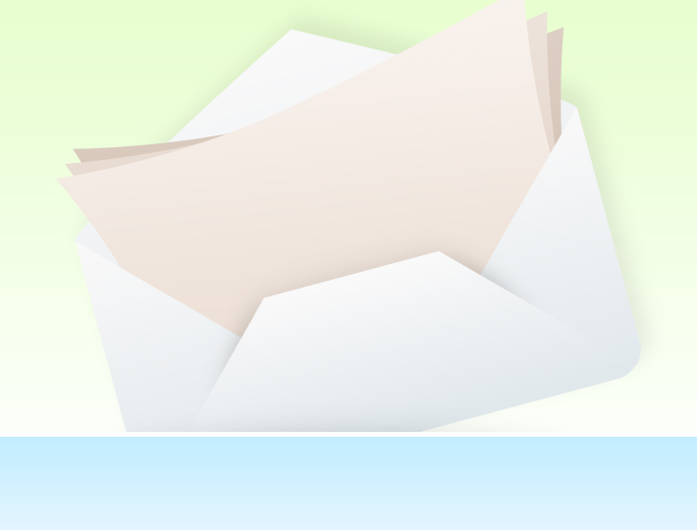
正しい敬語を使おう
～文法的観点から敬語を見る！～
10月生 津川 真大

Slide 2
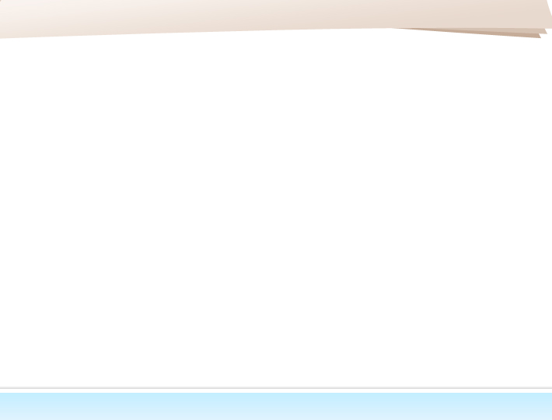
目次
１．敬語は大切か？
２．尊敬語と謙譲語
３．二重敬語について
４．言葉より大切なもの

Slide 3
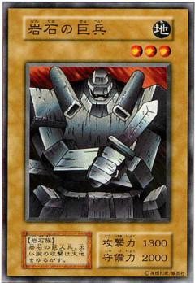
敬語は大切か？
敬語
というと固い印象をお持ちでしょう

Slide 4
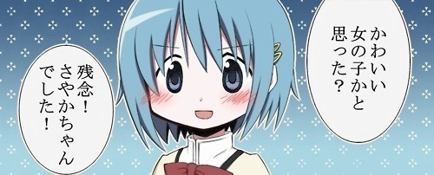
残念！その通り！
あえて今から固いをします
みんな寝ないでね！

Slide 5
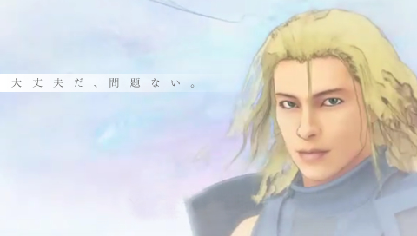
敬語で最も大切なことは
相手に自分の敬意がしっかり伝わること
敬語の正しさは二の次…

Slide 6
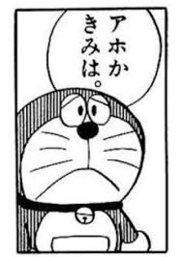
やっぱり大切！
んなわけねぇだろうが！！！
しっかりした敬語を使わない
・ろくな教育を受けていない
・相手をどうでもいいと思い軽んじている
と思われる恐れすらある！
（僕は思ってないよ！）

Slide 7
敬語が使えるかで内面は判断できない
する方が馬鹿げている・・・
が、

Slide 8
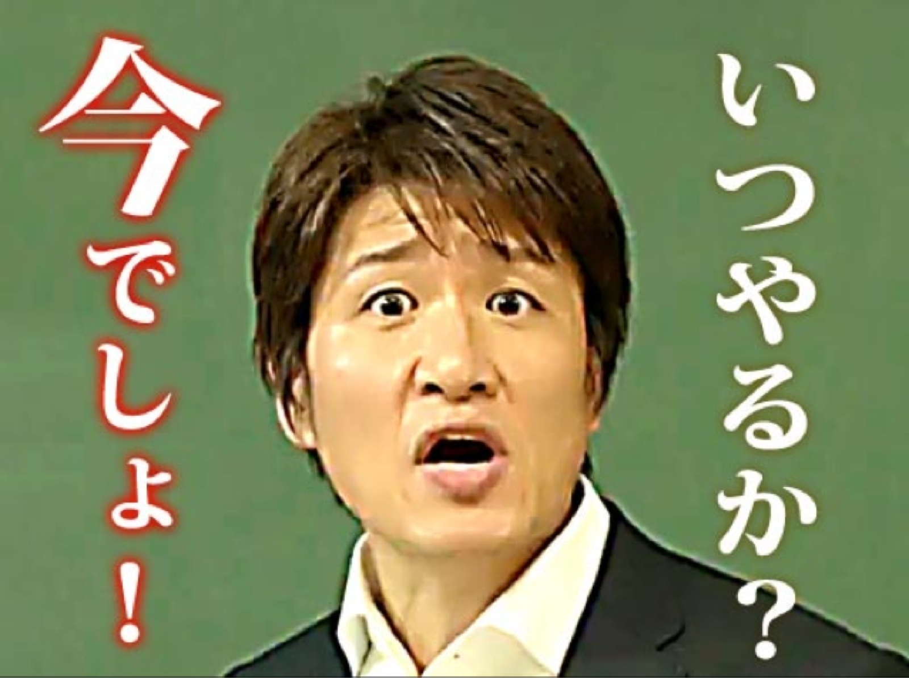
たかが敬語で印象をは良くできる（こともある）
なら、正しい敬語を使いましょう！

Slide 9
みんな、自分より敬語マスター
とはいえ、社会人経験のある方も多い
みなさん敬語を慣れや経験で、
その場に応じた敬語を使えてることでしょう
なので…

Slide 10
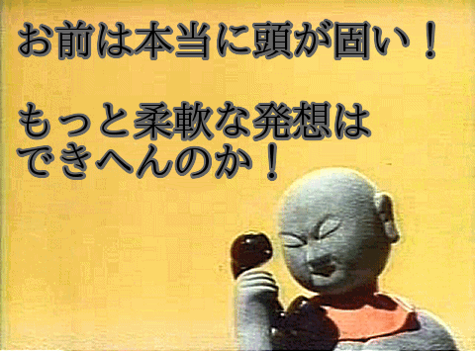
がっちがちでいきます
今回は文法的な面から、
敬語にアプローチしていきます！
（できなくてすまんな）

Slide 11
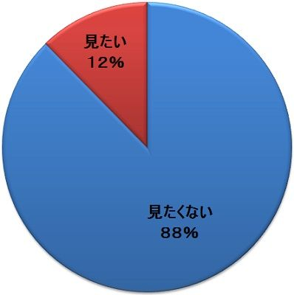
２．尊敬語と謙譲語
敬語と言えば・・・
①尊敬語 ②謙譲語 ③丁寧語

Slide 12
やはり尊敬語と謙譲語の違いがわかりにくい！
よってここをなんとなく解説していきます
丁寧語なんて「です」「ます」つけときゃいーんです（適当

Slide 13
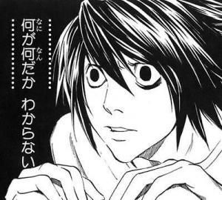
尊敬語が上
謙譲語が下
なんて・・・
意味不明な説明を聞いたことありませんか？
当時無知な自分→「あーそなのかー」

Slide 14
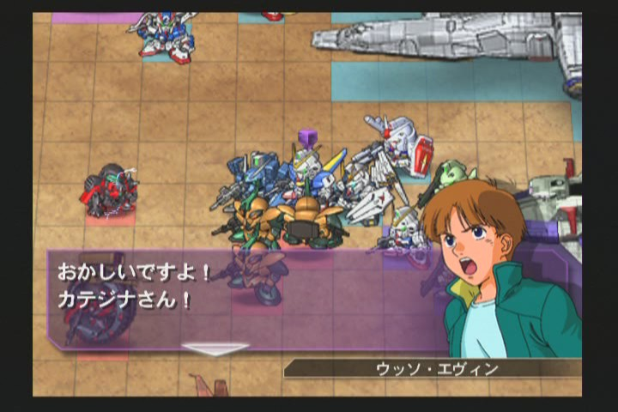
いや、何言ってるかわかんねぇよ！
上とか下ってなんやねん！
てことで今回は自分が1番わかりやすかった
覚え方を共有したい！

Slide 15
尊敬語（仕手敬意）
動作をする人への敬意
謙譲語（受手敬意）
動作をされる側への敬意

Slide 16
例を使って
行く・・・尊敬語 いらっしゃる
謙譲語 参る
例） 井上先生がいらっしゃる。
行く動作を行う先生に尊敬語
例） 私が井上先生のもとに参ります。
行く動作を行われる（行かれる）先生に謙譲語

Slide 17
例） 田中さんがおっしゃった。
言う動作を行う田中さんへの尊敬語
例） 田中さんに申し上げた（申した）。
言う動作を行われる（言われる）側への謙譲語

Slide 18
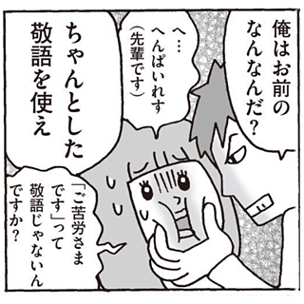
逆に使うととても失礼に当たるので、
くれぐれも気をつけましょう！

Slide 19
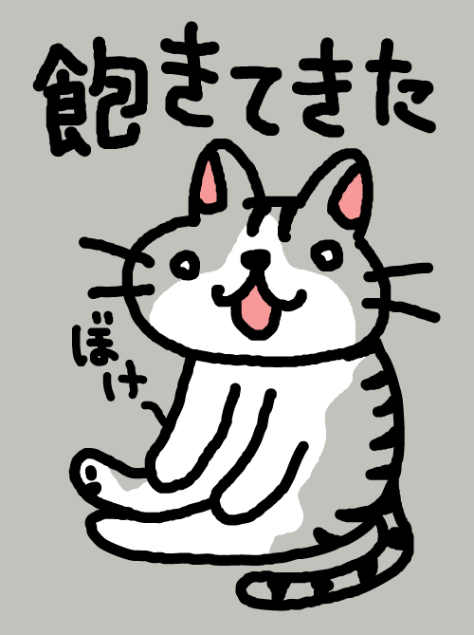
まだまだ自重しない
はいはいうっせーな敬語使えばいいんだろ
的な感じで飽きてくる頃でしょう！
しかし適当に敬語を使うと起こり得る罠
「二重敬語」についても話していきます！
（もう飽きたって言ってんだろ！）

Slide 20
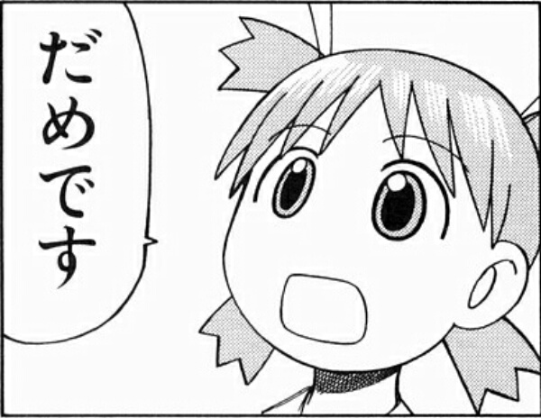
３．二重敬語とは
「二重敬語」とは・・・？
１つの単語に２つ以上の
同種類の敬語を使っている

Slide 21
例）先輩がお帰りになられました。
お～なさる
～られる
どちらも尊敬語です！

Slide 22
ここで尊敬語と謙譲語のおさらい！
尊敬語① お～なさる 例）お帰りになる
② ～れる、られる 例）書かれる
謙譲語① お～する 例）ご案内する
② ～いただく 例）書かせて頂く

Slide 23
二重敬語の例
先生がおっしゃられていました。
お～なさる、～られるの二重尊敬
田中さんがご覧になられていました。
ご覧になる、～られるの二重尊敬
ご注文をお承りしました。
承る、お～するの二重謙譲

Slide 24

とりあえず敬語を使えばいいと
思っていると言葉に出てしまう可能性がある！
気をつけよう！！！

Slide 25
４．言葉より大切なもの
ここまで敬語について説明してきた。
敬語を間違えて使ってしまう時もあるだろう。
しかし！

Slide 26

最後に伝わるのは
態度や言葉の中にこもった敬意に違いない！
たとえ間違えたとしても、
それを笑い合える関係性になることを目指そう

Slide 27
みんな3ヶ月本当にありがとう！
その上で正しい敬語が使えるよう
今回の話が役に少しでも立てたならばと
幸いです。

Slide 28
以上

